Slide 1
칠불통계게
諸惡莫作 제악막작 衆善奉行 중선봉행 自淨其意 자정기의 是諸佛敎 시제불교
모든 악은 저지르지 말고
모든 선은 받들어 행하며
스스로 그 마음을 청정하게 하라
그것이 곧 부처님의 가르침이다
중국 당나라 도림선사
“세살짜리도 아는 말이지만 팔십먹은 늙은이도 실천하기 어렵다＂

Slide 2
과거 칠불
비바사불
시기불
비사부불
구류손불
구나함모니불
가섭불
석가모니불

Slide 3
조계종 종지
조계종은
석가모니 부처님의
자각각타(自覺覺他)
각행원만(覺行圓滿)
한 근본교리를 받들어 체득하고
직지인심(直指人心)
견성성불(見性成佛)
전법도생(傳法度生)함을 종지(宗旨)로 한다.
2022.08.18.수

Slide 4
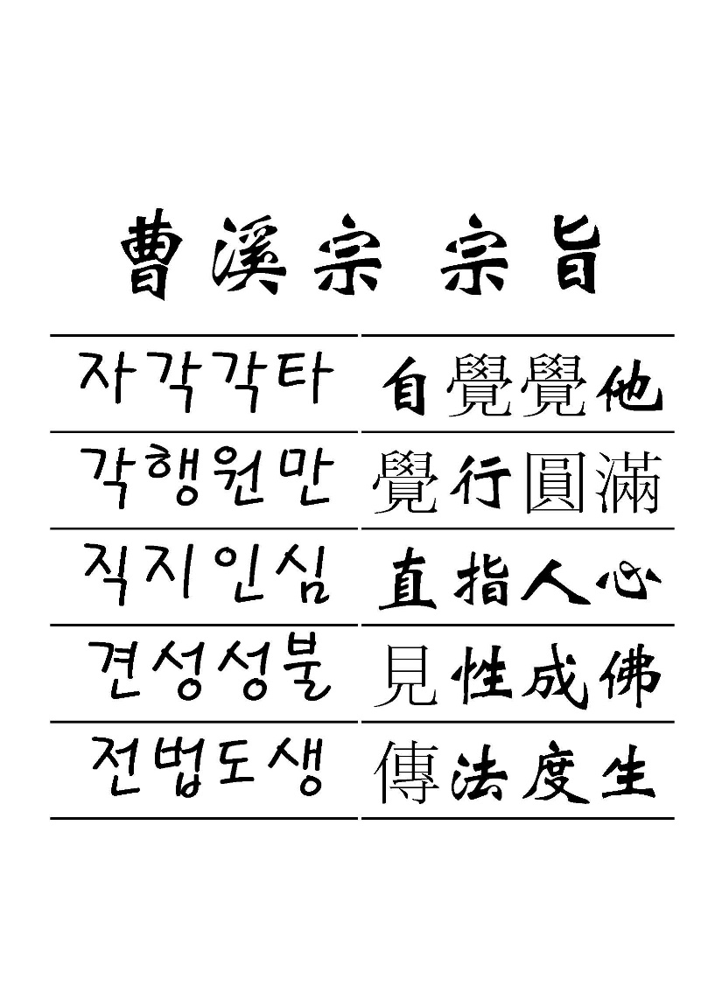
2022.08.18.수

Slide 5
육신통
천안통 | 天眼通
천이통 | 天耳通
타심통 | 他心通
숙명통 | 宿命通
신족통 | 神足通
누진통 | 漏盡通
2022.08.18.수

Slide 6
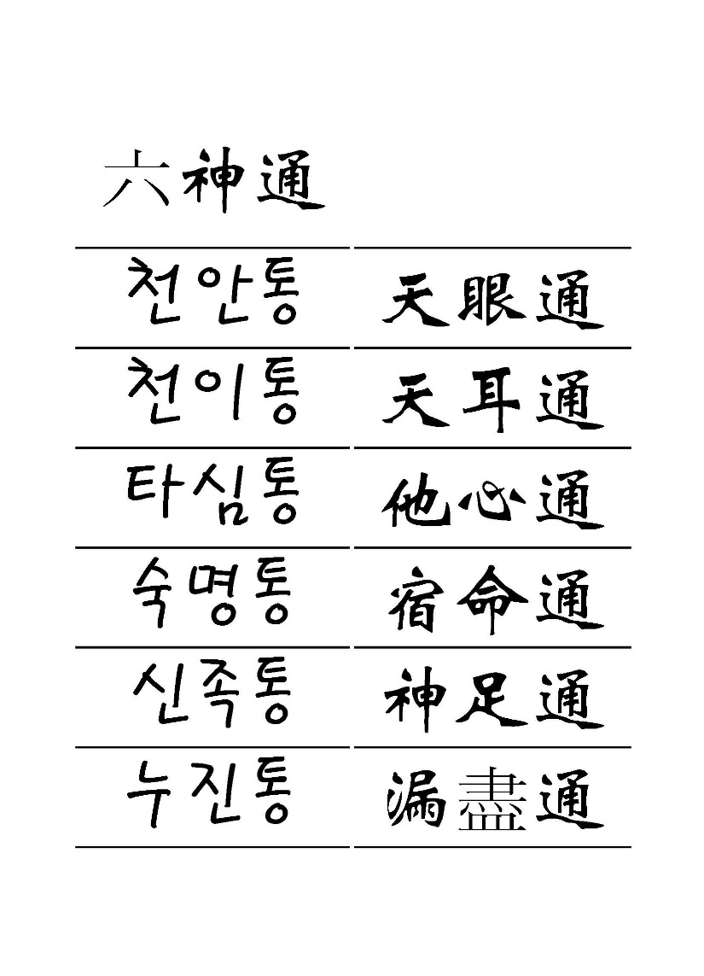
2022.08.18.수

Slide 7
진언
정구업 진언 수리 수리 마하수리 수수리 사바하
개법장 진언 옴 아라남 아라다
참회진언 옴 살바 못지 모지 사다야 사바하
아제 아제 바라아제 바라승아제
관세음보살 본심미묘 육자대명왕진언 옴 마니 반 메흄

Slide 8
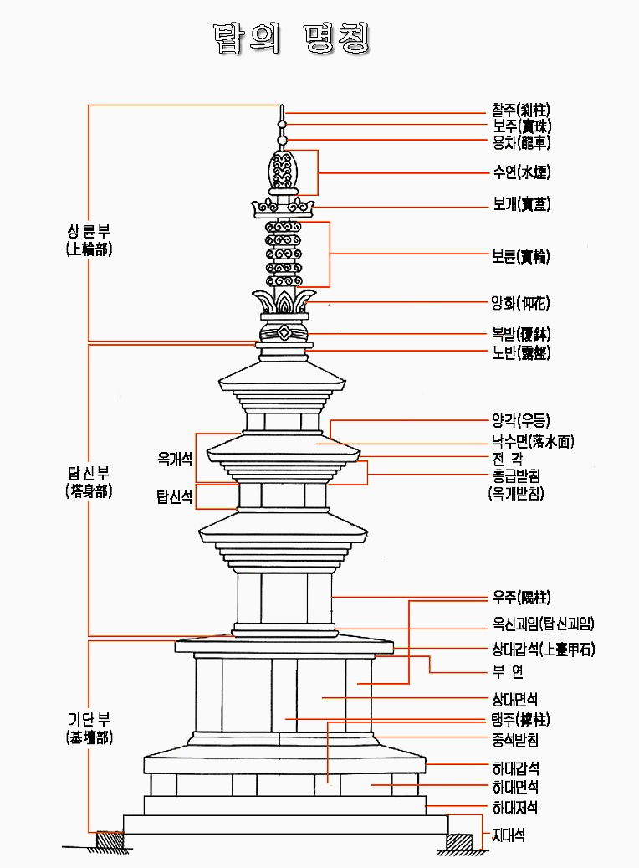

Slide 9
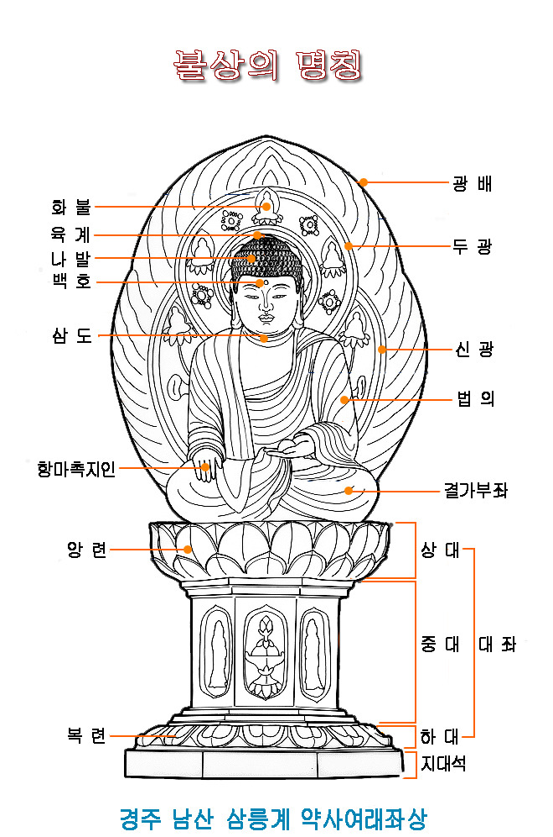

Slide 10
5부 니까야
디가 니까야
(Dīgha Nikāya, 長部)
맛자마 니까야
(Majjhima Nikāya, 中部)
상윳따 니까야
(Saṃyutta Nikāya, 相應部)
잡아함경
앙굿따라 니까야
(Aṅguttara Nikāya, 增支部)
쿳다까 니까야
(Khuddaka Nikāya, 小部)

